Slide 1

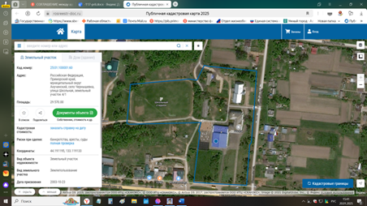
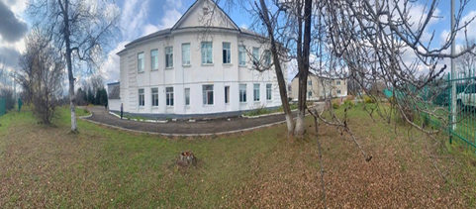
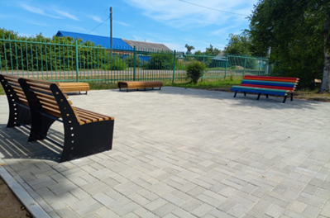
На конкурс «Молодежный бюджет» были представлены 4 инициативных проекта. По результатам открытого голосования, победителем определен 1 проект, набравший большинство голосов.
СОВРЕМЕННЫЙ ШКОЛЬНЫЙ ДВОР
ПОДДЕРЖАЛО ПРОЕКТ: 10 ОСНОВНЫЕ БЛАГОПОЛУЧАТЕЛИ: дети школьного и дошкольного возраста
МЕСТО РЕАЛИЗАЦИИ: с.Чернышевка, ул.Школьная 4
СФЕРА: объекты благоустройства
ОПИСАНИЕ ПРОЕКТА: Для комфортного обучения и проведения досуга на свежем воздухе для учащихся необходимо создавать подходящие условия – благоустроить школьную территорию, на которой можно будет проводить время отдыха, игры с классом и другие мероприятия. Двор нашей школы имеет достаточно большую территорию. Но эта территория не используется в полном ее объёме. Нет лавочек, где родители бы ожидали своих детей, тенька для проведения мероприятий или линеек, зоны коворкинга для организации полезного времяпровождения на переменах. Кроме того, в связи с тем, что в нашей школе обучаются дети из разных населенных пунктов, очень часто они ждут автобус на территории школы. Пришкольная территория выбрана с актуальностью и важностью школьного двора как включения в образовательную среду и продолжения учебного процесса, так как в этом пространстве продолжается процесс социализации, воспитания и развития личности учащихся. Поэтому благоустройство школьной территории, создания зоны отдыха, проведения свободного времени и внеурочной деятельности, ландшафтный дизайн школьного двора является необходимым.
МЕРОПРИЯТИЯ ПО РЕАЛИЗАЦИИ ПРОЕКТА: благоустроить территорию скамейками в современном стиле, арт- скамейками на школьную тематику (лавочки в форме карандашей и книги), благоустроить небольшую сцену для проведения линеек, положить современное и безопасное покрытие на части школьного двора, где планируется организация пространство.
ОЖИДАЕМЫЕ РЕЗУЛЬТАТЫ: Наличие современного школьного двора. Такое пространство станет местом для «тихого» отдыха, чтения, релаксации или общения, местом для проведения мероприятий и организация деятельности на переменах в теплое время года. Учащиеся в дальнейшем могут разместить клумбы, цветники, озеленить данное пространство. Этот проект позволит организовывать культурные и образовательные мероприятия и обогатить жизнь школьного сообщества новыми возможностями для саморазвития и творчества.
Контракт заключен с ИП Борисова Л.С. 12.05.2025г
Срок исполнения: 26.05.2025 - 07.08.2025
Общая сумма контракта - 1186582,39руб., в том числе краевой бюджет – 1174716,57руб., местный бюджет - 11865,82руб.
Выполненные работы: устройство брусчатки, устройство тротуаров, установка МАФ, урны, скамеек, установка сцены.
до
после

